Slide 1
泊松分布和幂律分布下的最大连通图尺寸验证实验

Slide 2
1. 泊松分布实验设计
生成包含10000个节点的无向图（论文没有说有向还是无向，我这里选的无向图），该图的平均度k={1.4, 1.9,1.6,2.6} 并且度符合泊松分布
把该图随机移除x比例（x为0到1之间的取值）的节点，并把x作为横坐标，移除后的最大连通图的节点数占所有节点数的比为纵坐标
把上一个步骤重复10次取平均值
画出最大连通比关于x的函数

Slide 3
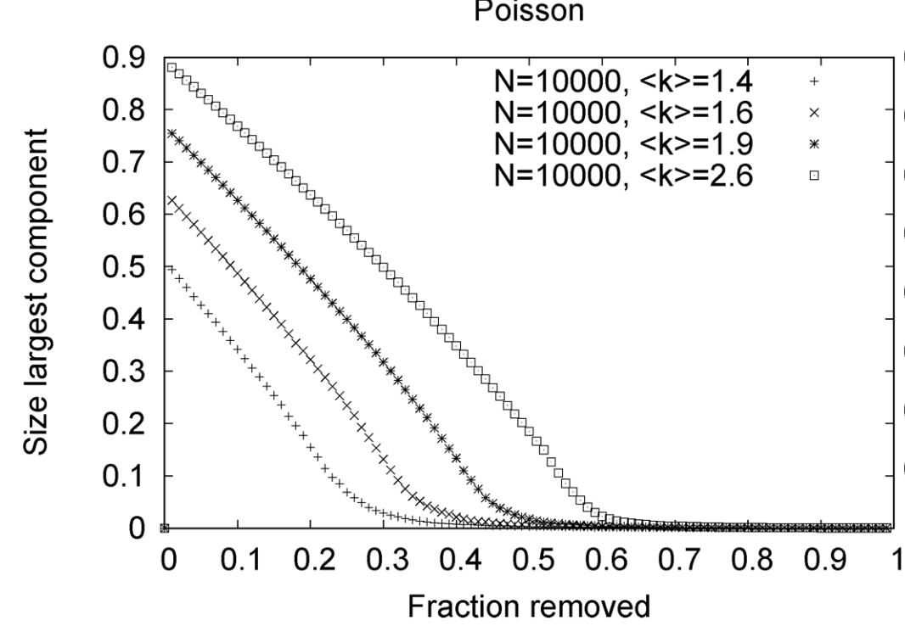
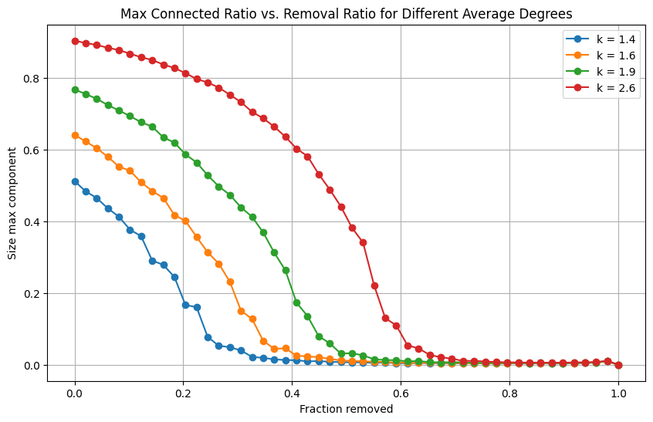
1. 实验图像与论文图像对比

Slide 4
分析
我的图有些点不够连贯，可能原因是试验次数10次太少了，因此不够平均
我的图有轻微凸起，具体原因未知
其他地方都和原图几乎一样

Slide 5
2. 幂律分布实验设计
生成包含10000个节点的无向图，并且度符合泊松分布，指数exp = {2.5 , 3}
把该图随机移除x比例（x为0到1之间的取值）的节点，并把x作为横坐标，移除后的最大连通图的节点数占所有节点数的比为纵坐标
把上一个步骤重复10次取平均值
画出最大连通比关于x的函数

Slide 6
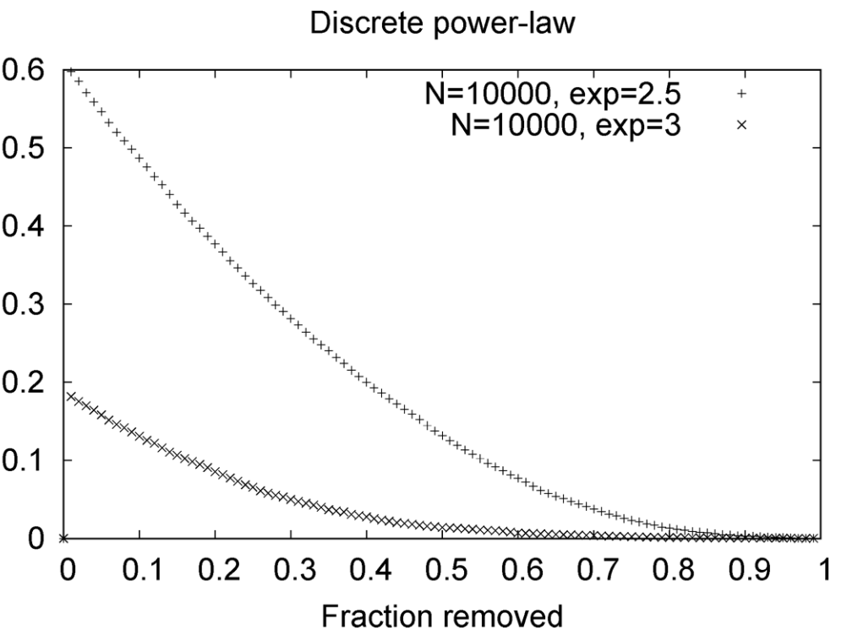
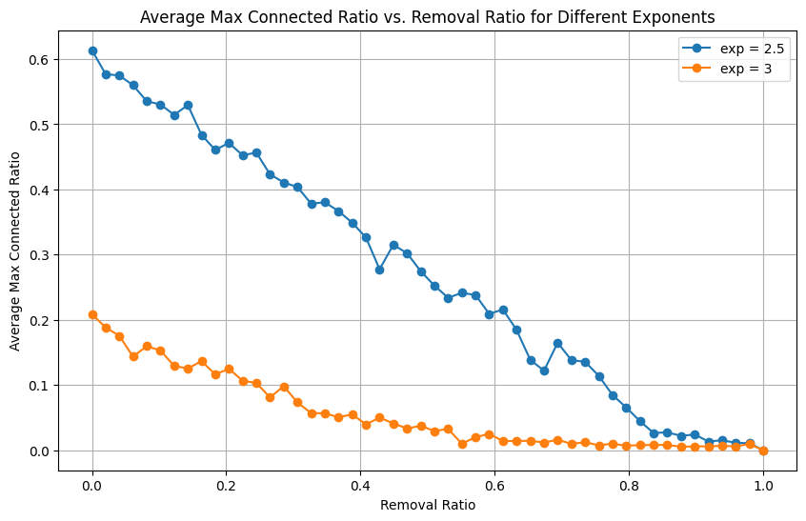
2. 实验图像与论文图像对比

Slide 7
分析
总体趋势一致，只是和泊松分布实验一样，不够连贯平滑

Slide 8
其它
因为时间限制，运行一次10次平均值的数据需要20分钟左右，所以没验证更多次数是否会更好，但感觉理论上会。如果需要的话，可以增加实验次数
本实验使用了 networkx 库，没使用 graph 库，如果需要的话，可以使用 graph 库来实现代码

Slide 9
实验代码
https://colab.research.google.com/drive/1ukKEucTtTuJHECGLq2JThNXs2LraQ0RO#scrollTo=bb1SGyIZ22cC

